Slide 1
Casa de la Palabra La Historia de la Salvación
El Reino de David
ENERO

Slide 2
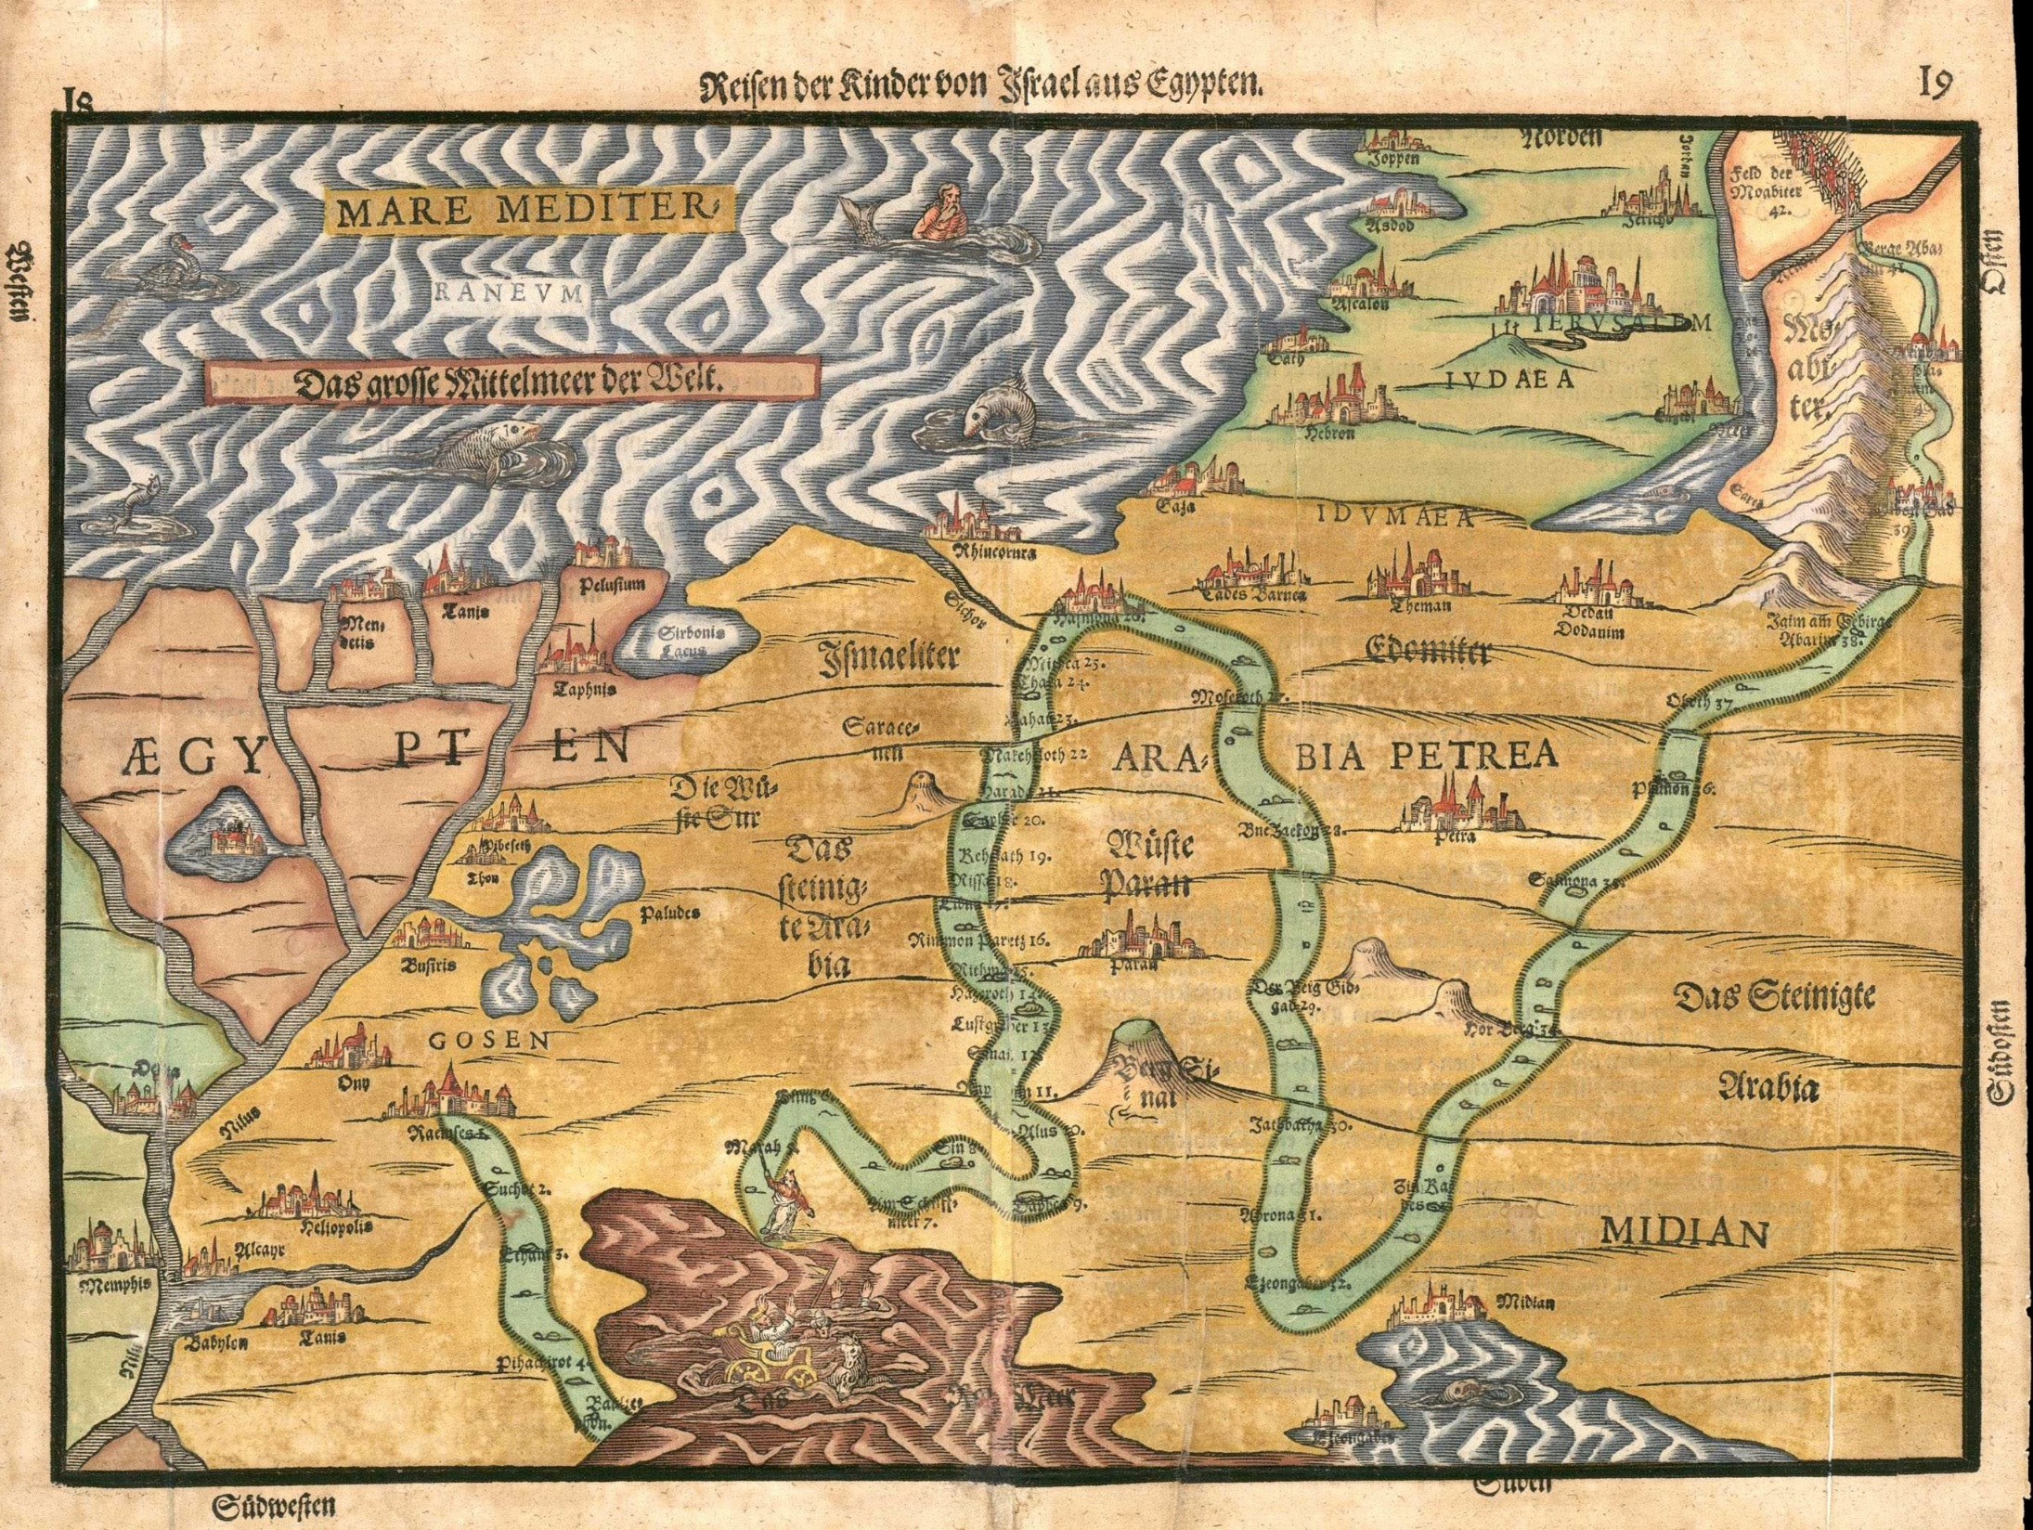
LA HISTORIA DE LA SALVACIÓN

Slide 3
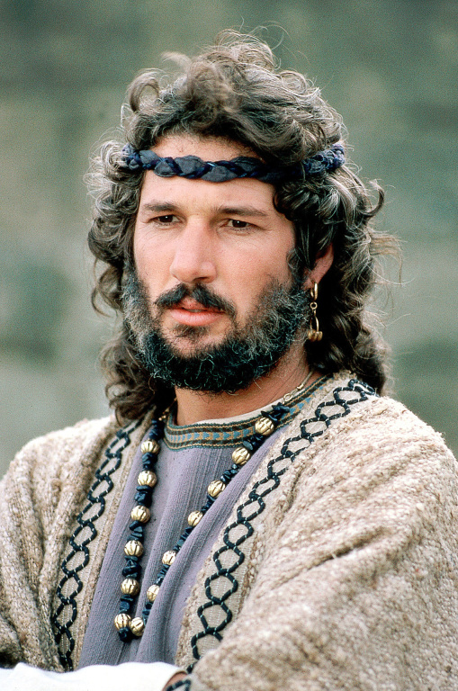
DAVID
1 Samuel 26, 7-25

Slide 4
¿Qué dice la Palabra?

Slide 5
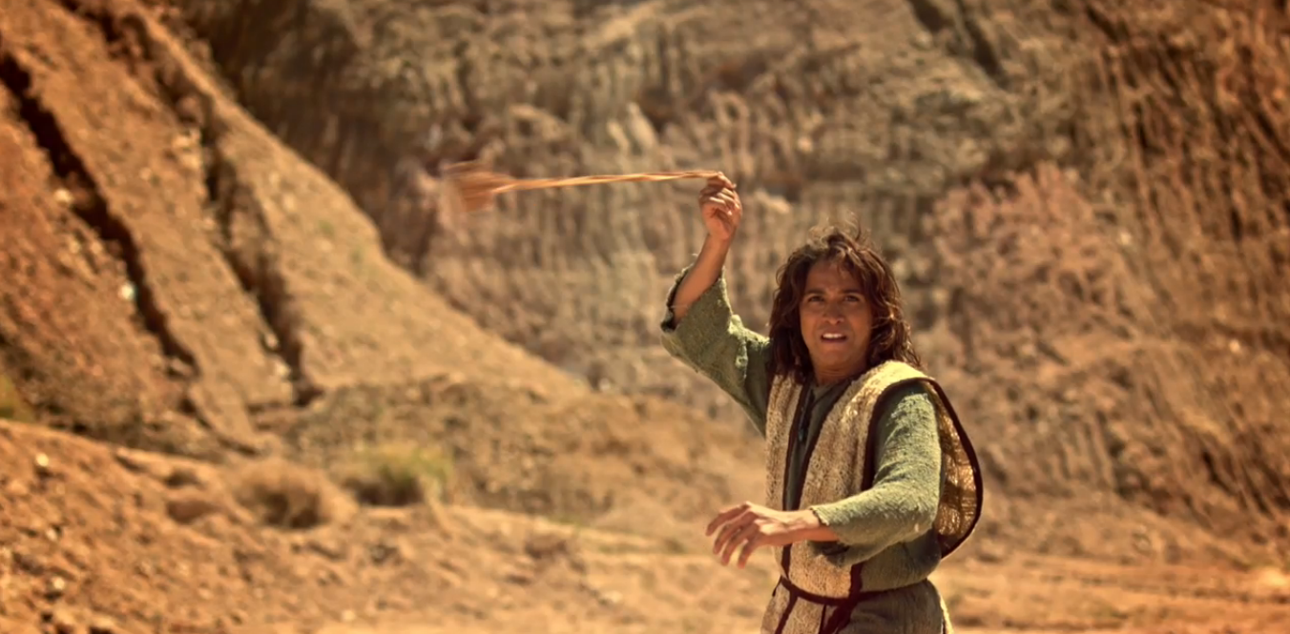
Combatió y venció a Goliat
Paciente y audaz

Slide 6
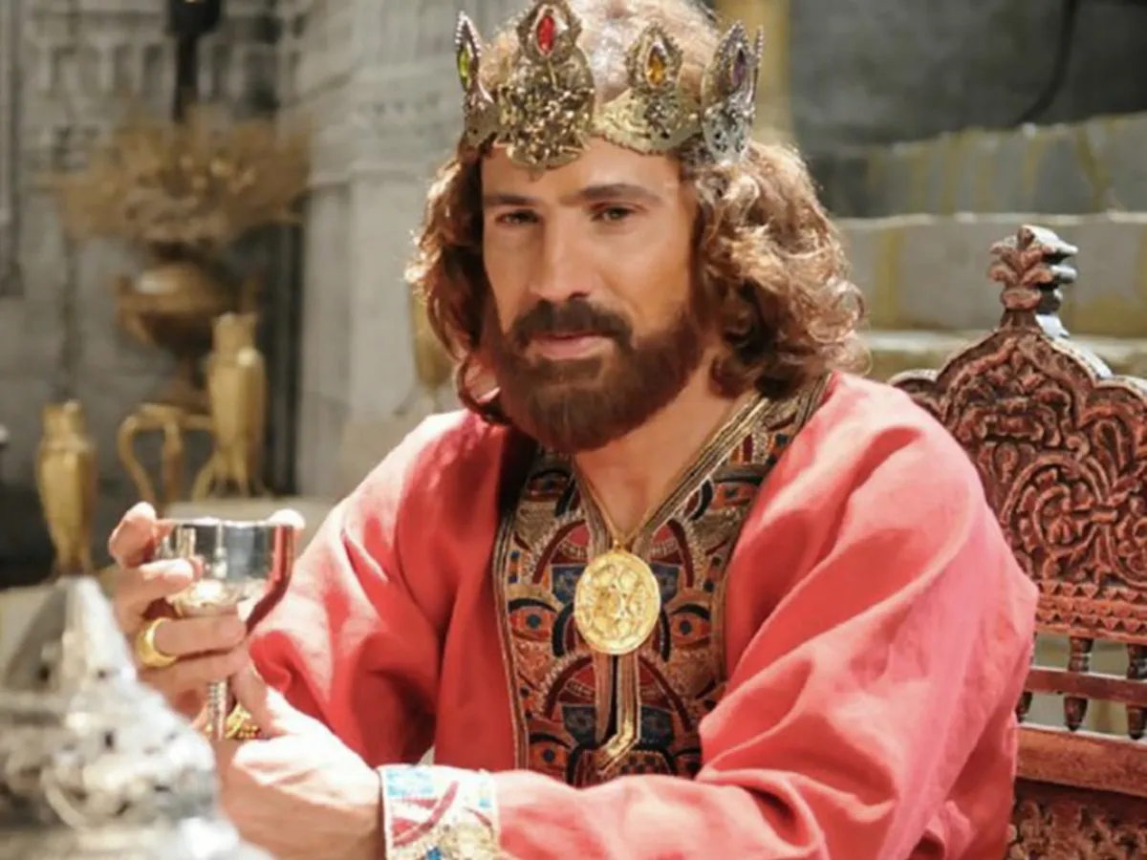
Rey de Israel
Hombre íntegro

Slide 7
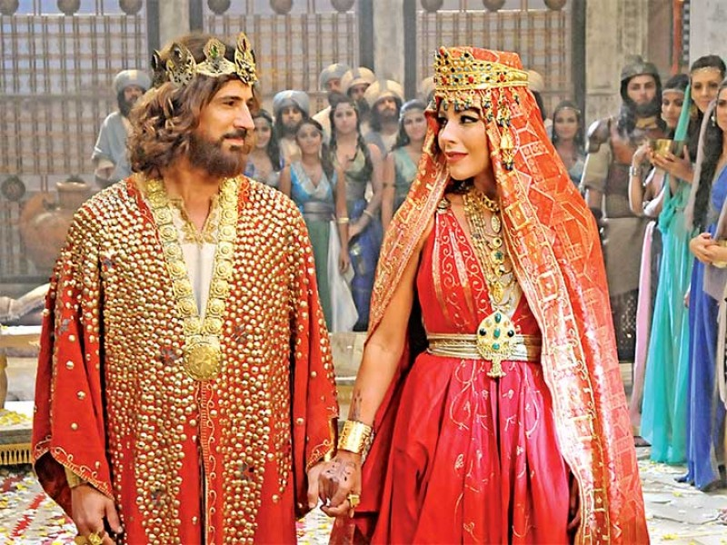
Hombre humilde que sabe arrepentirse

Slide 8
¿Qué nos dice la Palabra?

Slide 9
1. Espera los tiempos de Dios vs. el impaciente

Slide 10
2. Devuelve bien por mal vs. el vengativo

Slide 11
3. Su caída no lo hunde vs. el derrotado.

Slide 12
¿Qué le decimos a
la Palabra?

Slide 13
Buenos líderes
Esperar los tiempos de Dios
Ante la cruz, corazón noble

Slide 14
Casa de la Palabra La Historia de la Salvación
El Reino de David
ENERO

